Slide 1

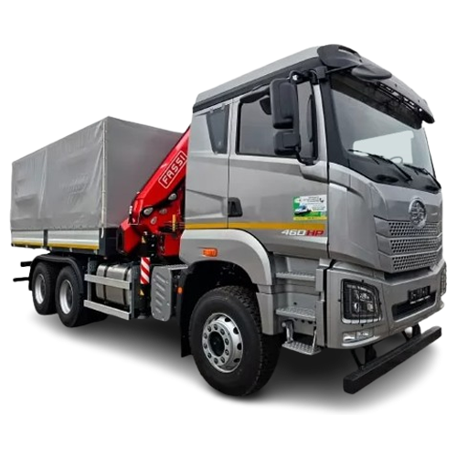

Бортова вантажівка FAW CA3250 з КМУ FASSI F165A.25
Бренд : FAW
Колісна формула : 6х4
Стан : Новий
Максимальна довжина стріли : 21 м.
Вантажопідйомність : 20 т.
Опис : Бортова вантажівка FAW CA3250 з краном-маніпулятором FASSI F165A.25 являє собою високоефективний вантажно-транспортний комплекс, побудований на основі посиленого шасі FAW серії J6 з колісною формулою 6×4. Габарити шасі становлять приблизно (ДхШхВ) 8890×2490×3400 мм, а колісна база 4300 + 1350 мм. Вантажопідйомність становить близько 20 т. а максимальна довжина стріли FASSI F165A.25 21,3 м. Модель шасі FAW CA3250P66K2T1E5, модель двигуна CA6DL2-37E5. Габарити КМУ (Д×Ш×В) 2,26×0,88×2,365 м.

Slide 2
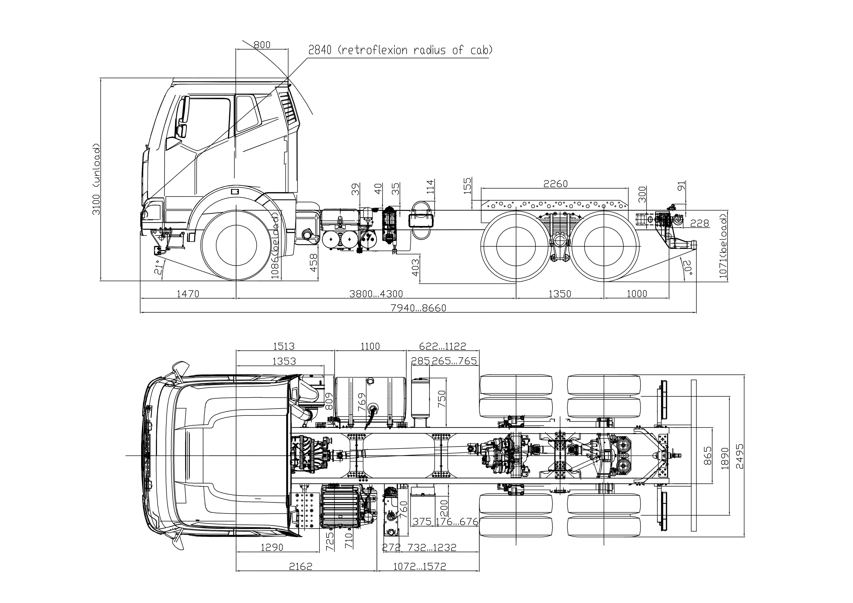
Креслення бортової вантажівки FAW CA3250 з КМУ FASSI F165A.25

Slide 3
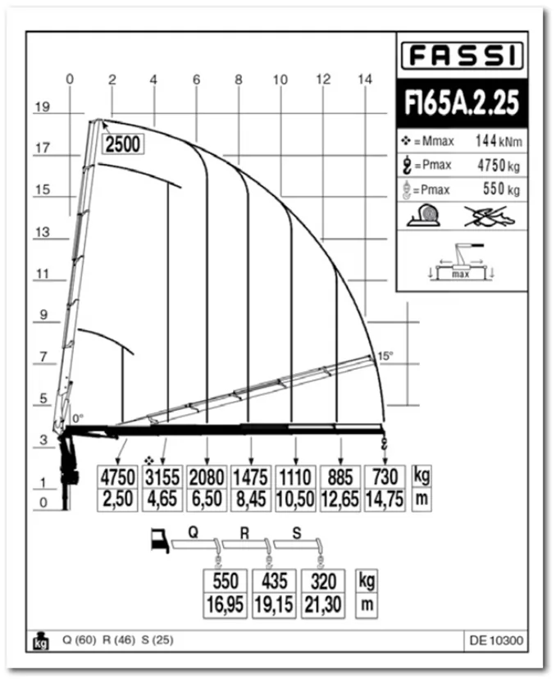

Slide 4
Особливості бортової вантажівки FAW CA3250 з КМУ FASSI F165A.25
1. Універсальний повноцінний комплекс “вантажівка + кран”
Автомобіль поєднує можливості бортового транспорту та професійного кран-маніпулятора, що дозволяє виконувати весь цикл робіт самостійно: підйом, завантаження, транспортування та розвантаження без залучення додаткової техніки. Це скорочує витрати підприємства, зменшує кількість задіяних спеціалістів і пришвидшує операційні процеси.
2. Посилене шасі FAW, розраховане на роботу з КМУ
Шасі FAW CA3250 створене спеціально для встановлення важких надбудов. Посилена рама, правильний розподіл маси та надійна задня теліжка забезпечують стабільність роботи маніпулятора навіть під великими навантаженнями. Конструкція 6×4 гарантує відмінне зчеплення, стійкість і високу вантажну здатність.
3. Потужний та економічний двигун 370 к.с.
Двигун CA6DL2-37E5 забезпечує високу тягу, витривалість і економічність при щоденній інтенсивній роботі. Завдяки 1550 Н·м крутного моменту вантажівка впевнено працює з великими масами й демонструє стабільність під час роботи маніпулятора.
4. 12-ступенева професійна КПП FAST Gear
Коробка передач розрахована на важкі умови експлуатації та часту зміну режимів навантаження. Вона забезпечує плавний старт, точне дозування тяги та надійність при роботі на малих швидкостях під час монтажних операцій.
5. Кран-маніпулятор FASSI F165A.25 — один із найкращих у своєму класі
КМУ має вантажний момент 140 кН·м, великий виліт до 16,95 м та можливість роботи з вантажами до 6,6 т на мінімальному радіусі. Італійська точність, надійність і довговічність забезпечують безпомилкову роботу в найскладніших умовах, а системи захисту роблять підйом безпечним і контрольованим.
6. Високий рівень безпеки та електронних систем
Кран FASSI оснащений електронною системою контролю навантаження, обмеженням вантажного моменту, датчиками стабільності та захистом від перевантаження. Це гарантує безпечну роботу оператора та виключає аварійні ситуації.
7. Максимальна автономність на об’єкті
Комплекс не потребує зовнішніх кранів, навантажувачів чи бригад вантажників. Один автомобіль та один оператор повністю закривають всі етапи робіт — від забору вантажу до його монтажу чи подачі на висоту. Для бізнесу це пряме зменшення витрат.

Slide 5
8. Висока ремонтопридатність і доступність запчастин
FAW є одним із наймасовіших китайських брендів у Європі та Азії, тому всі вузли — двигун, КПП, гальма, електроніка — мають хорошу доступність і недороге обслуговування. FASSI — преміум-сегмент, але з широкою мережею сервісу та повною підтримкою запчастин.
9. Надійна кабіна та комфорт оператора
Кабіна FAW J6 забезпечує комфорт при тривалій роботі: ергономічне сидіння, гарна оглядовість, пневмопідвіска, шумоізоляція, кондиціонер. Це зменшує втому водія та дозволяє працювати довше й ефективніше.
10. Ідеальний вибір для будівництва, монтажу, логістики, комунальних робіт
Може використовуватись для доставки та монтажу контейнерів, металоконструкцій, обладнання, труб, лісоматеріалів, бетонних елементів, техніки. Підходить для міських та позаміських робіт, місць з обмеженим доступом і складних будівельних умов.

Slide 6
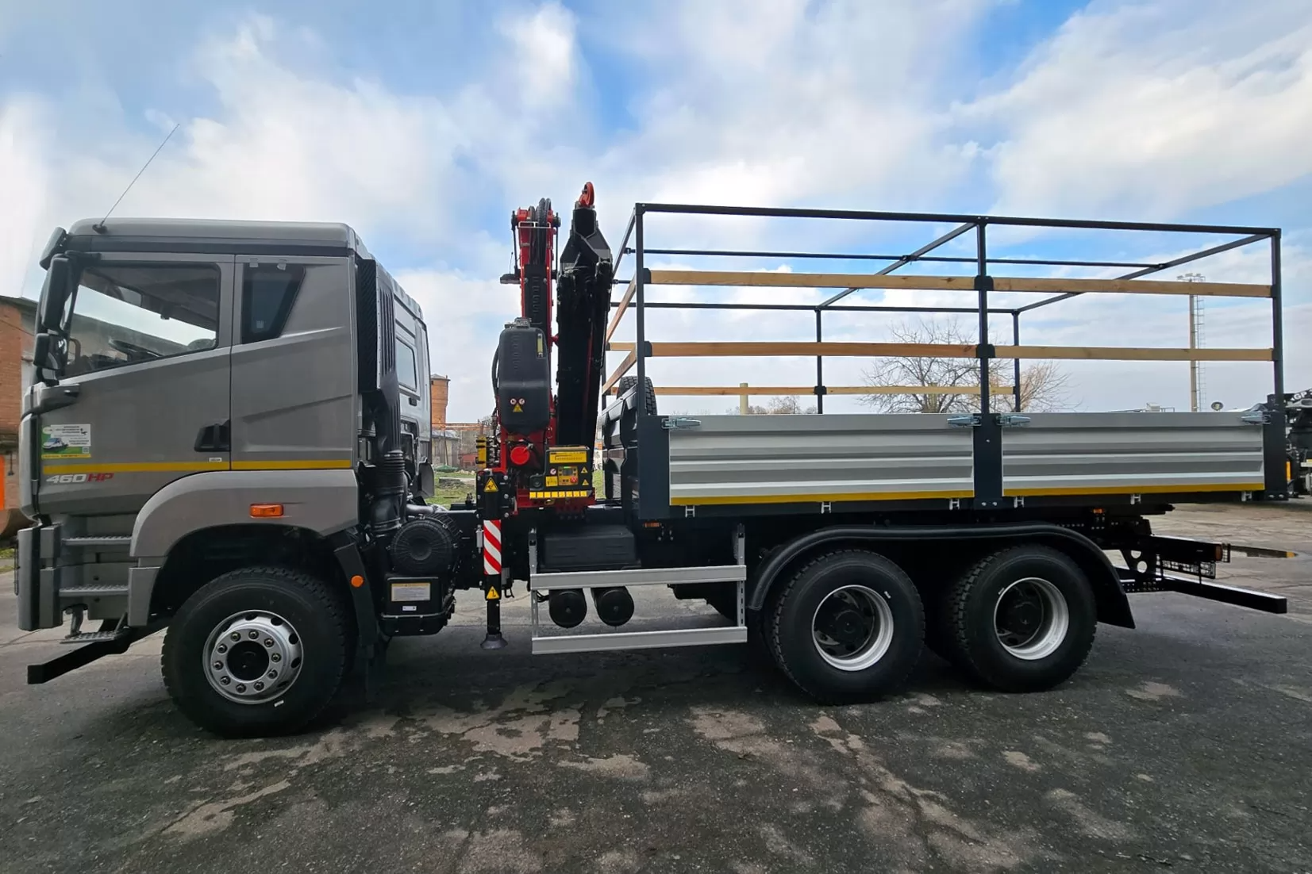
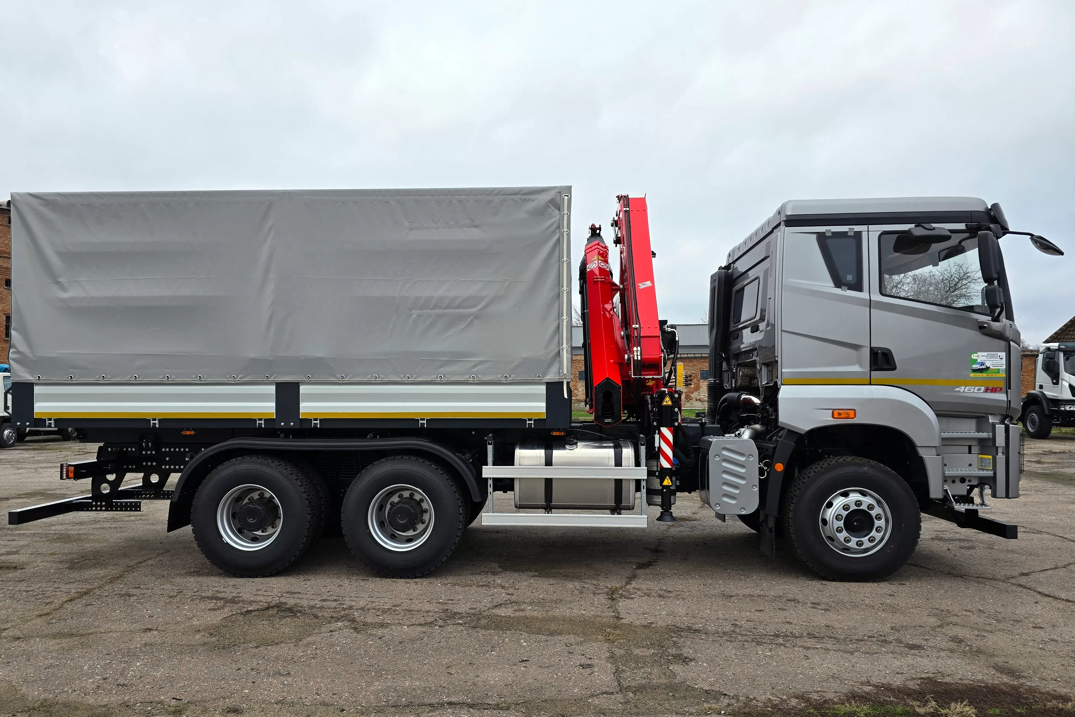
Додаткові фото бортової вантажівки FAW CA3250
з КМУ FASSI F165A.25

Slide 7
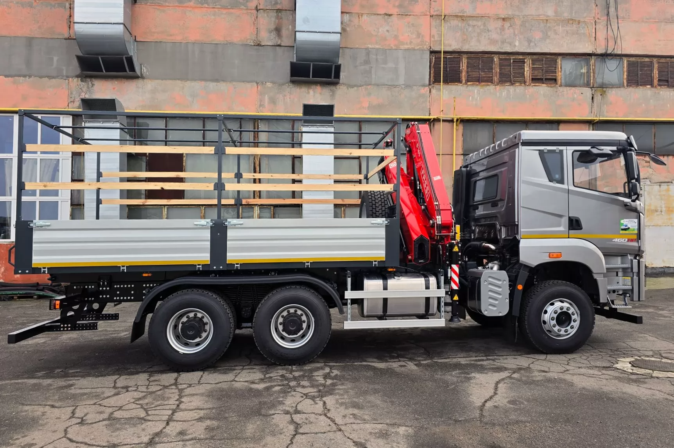
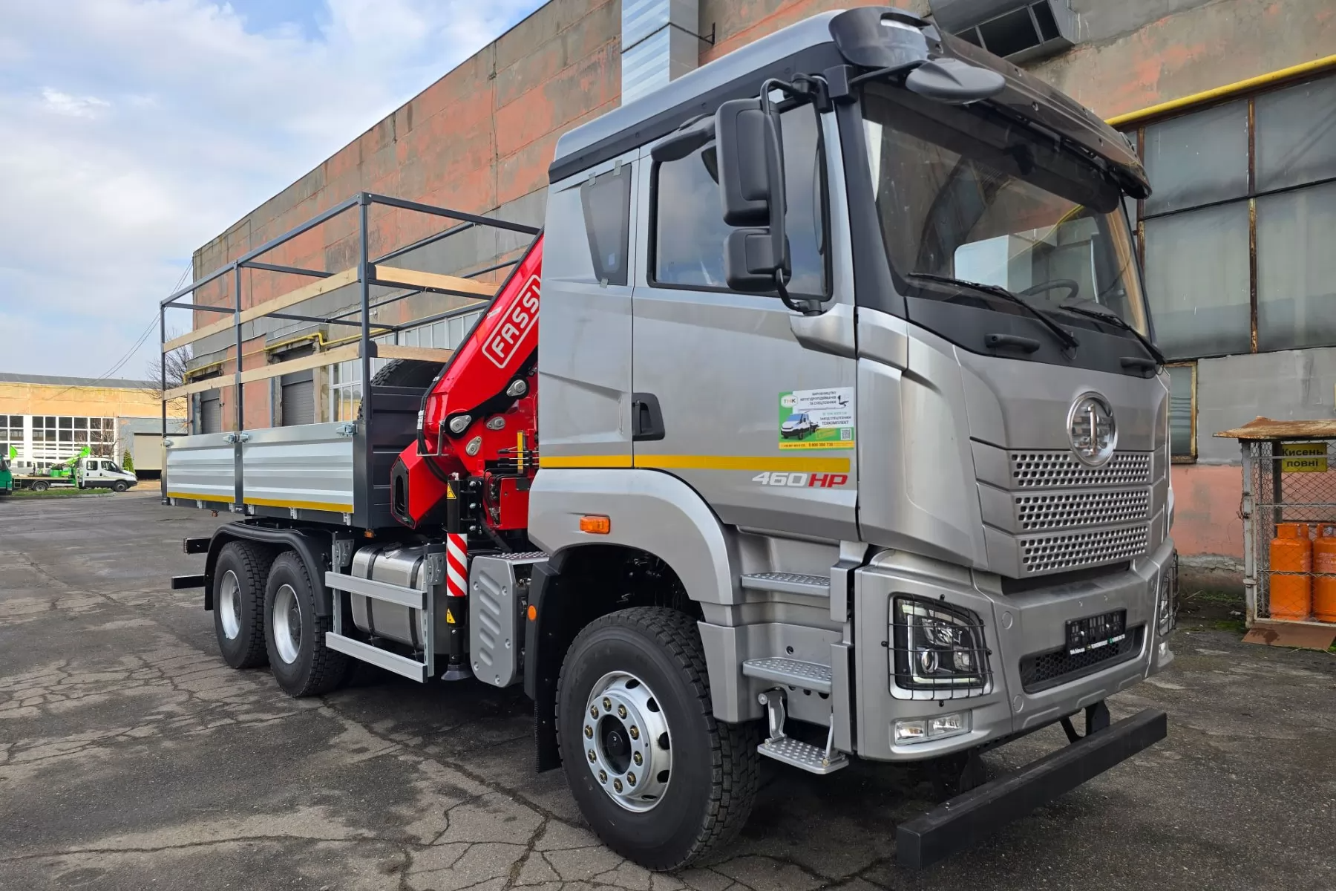

Slide 8
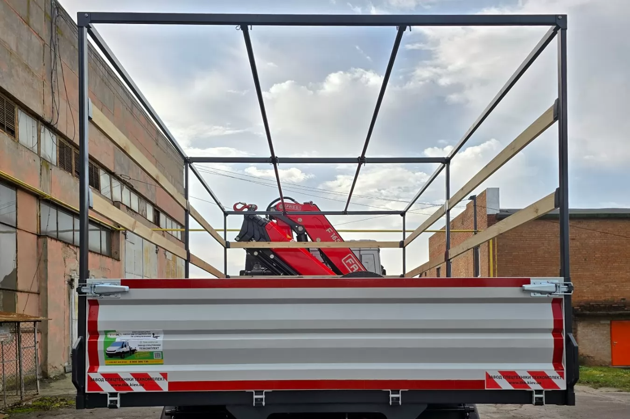
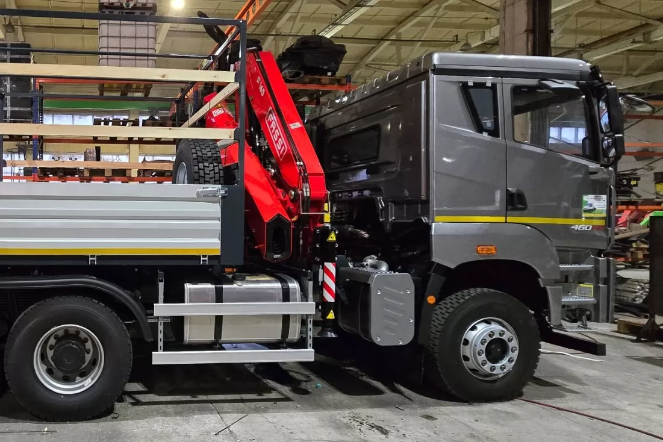

Slide 9
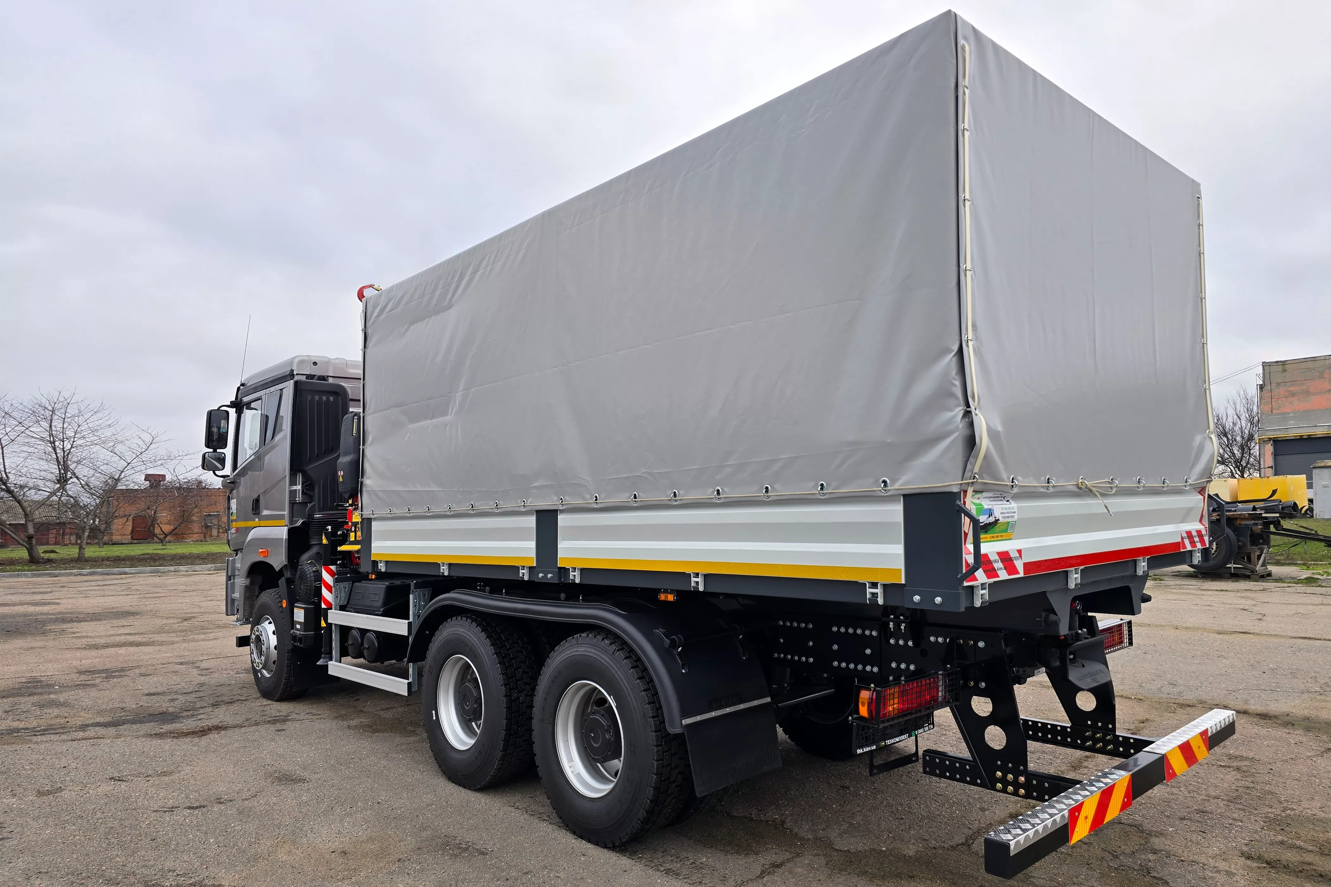
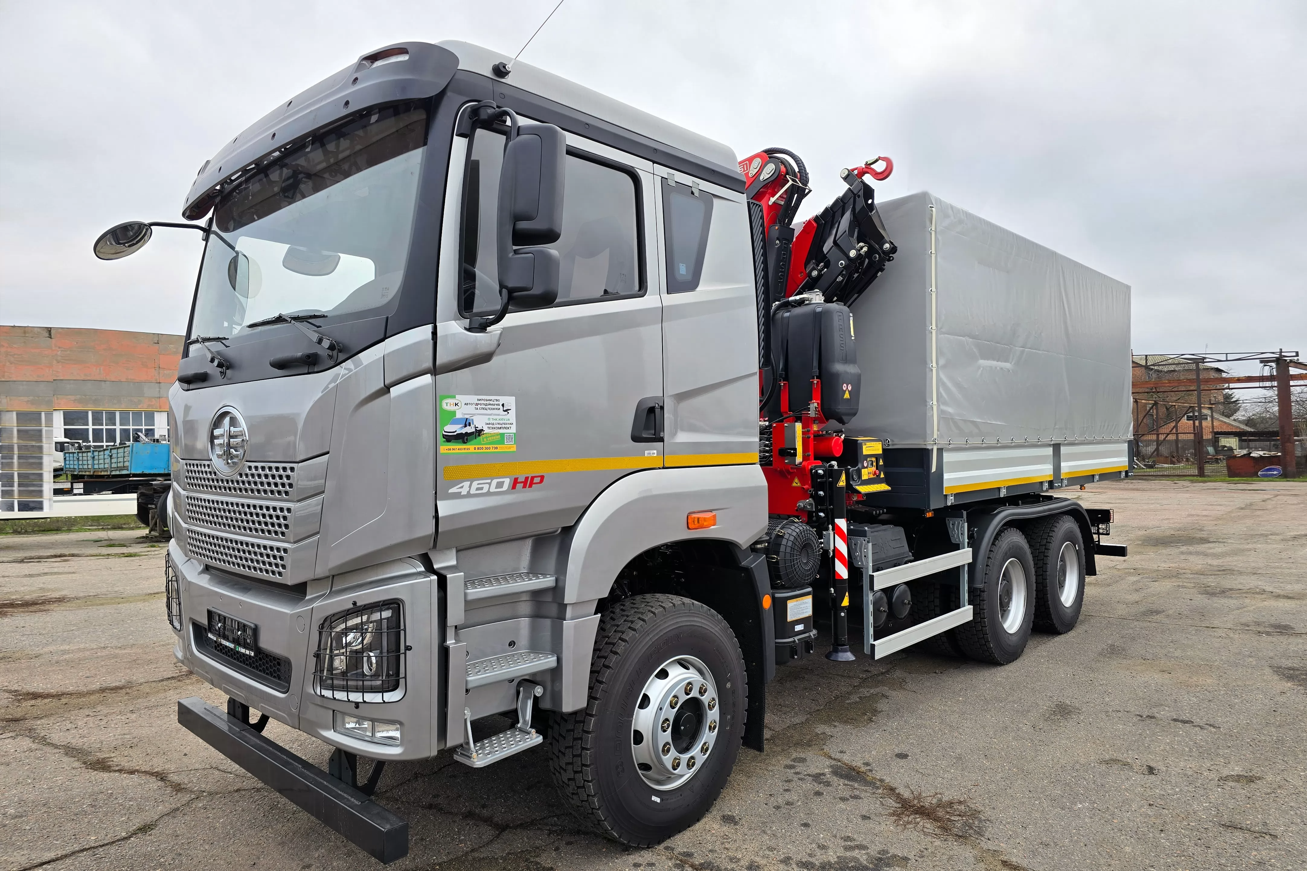

Slide 10
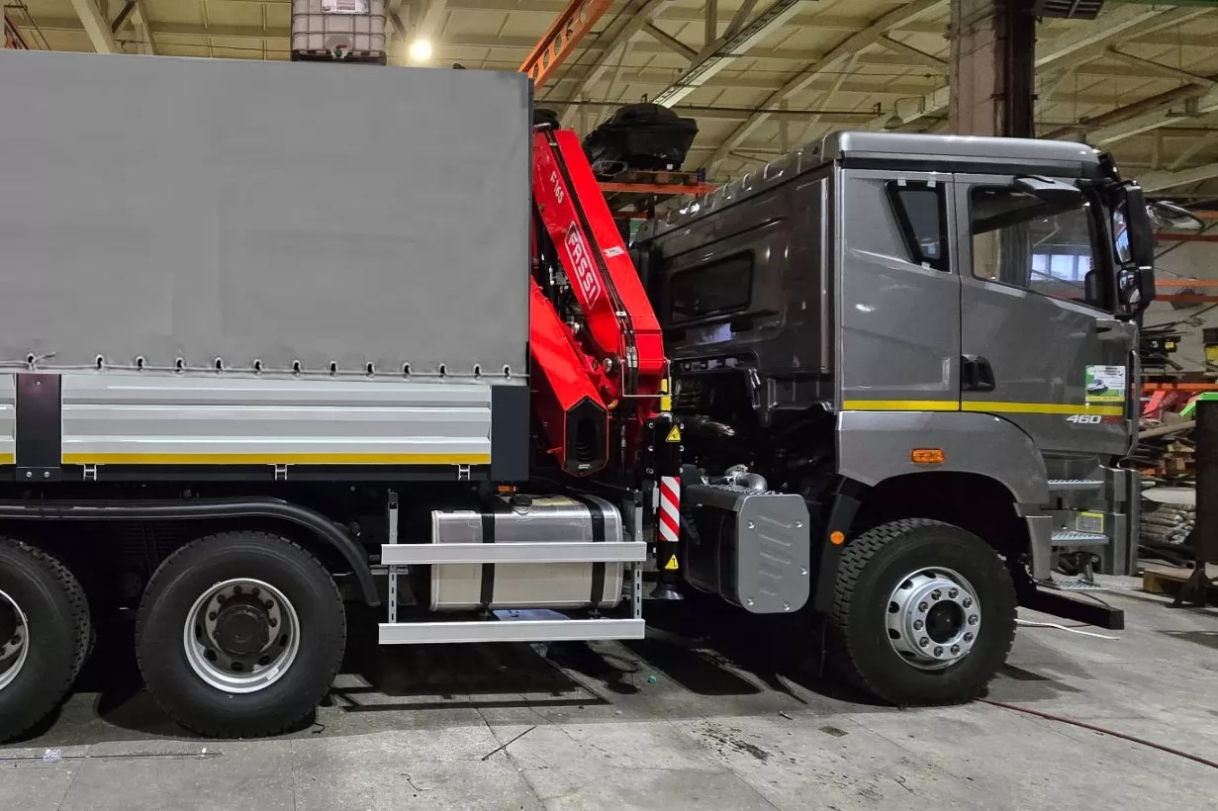
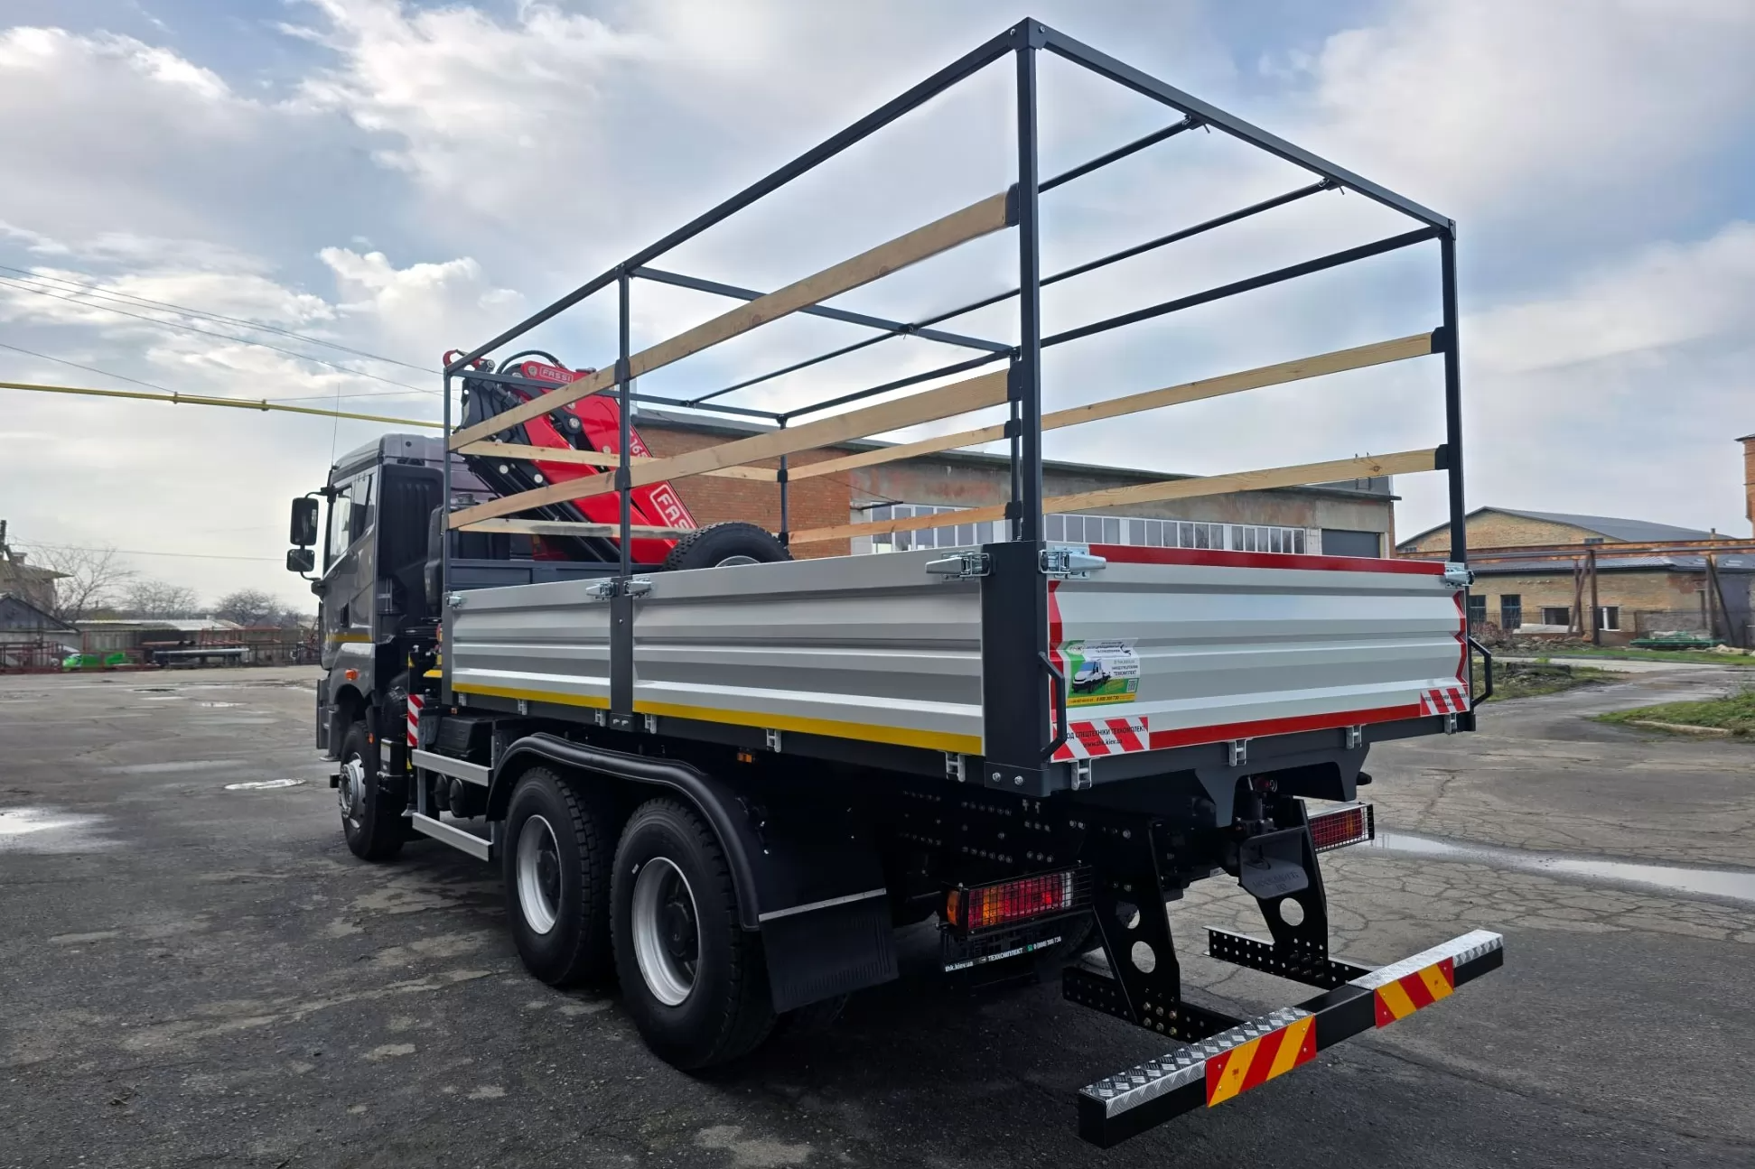

Slide 11
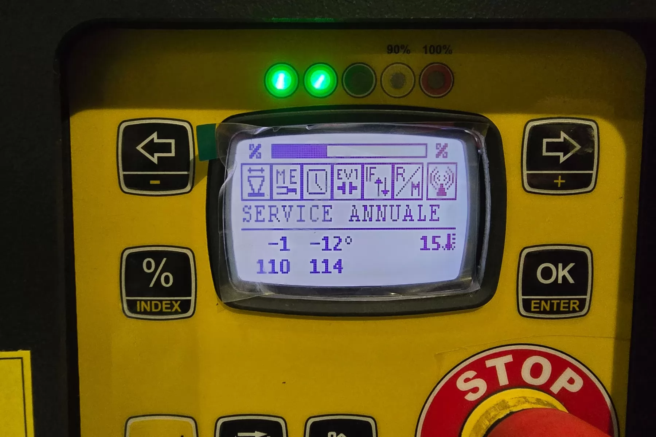
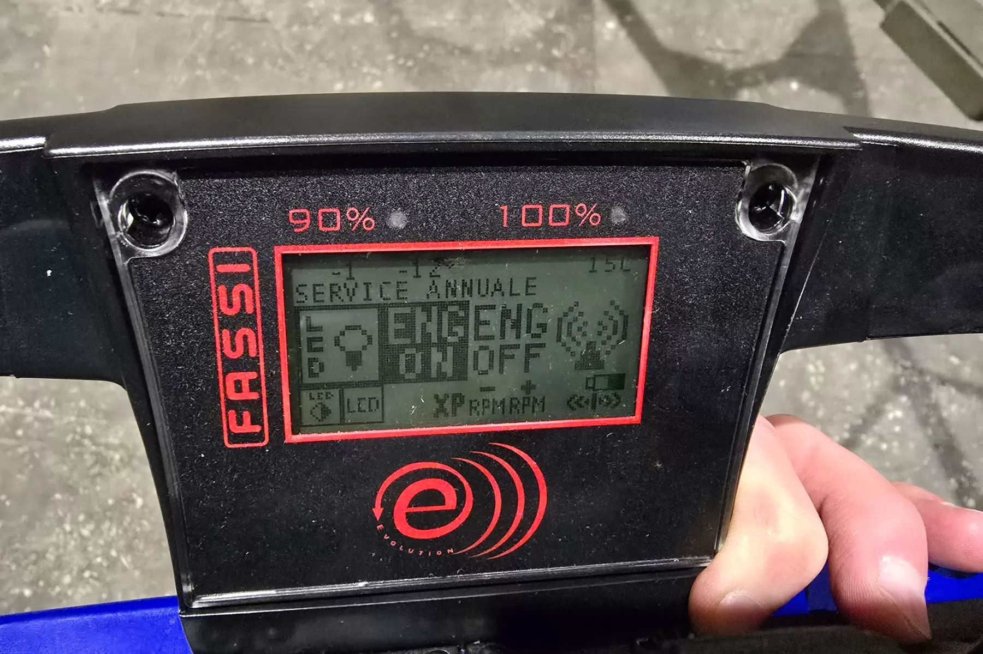

Slide 12
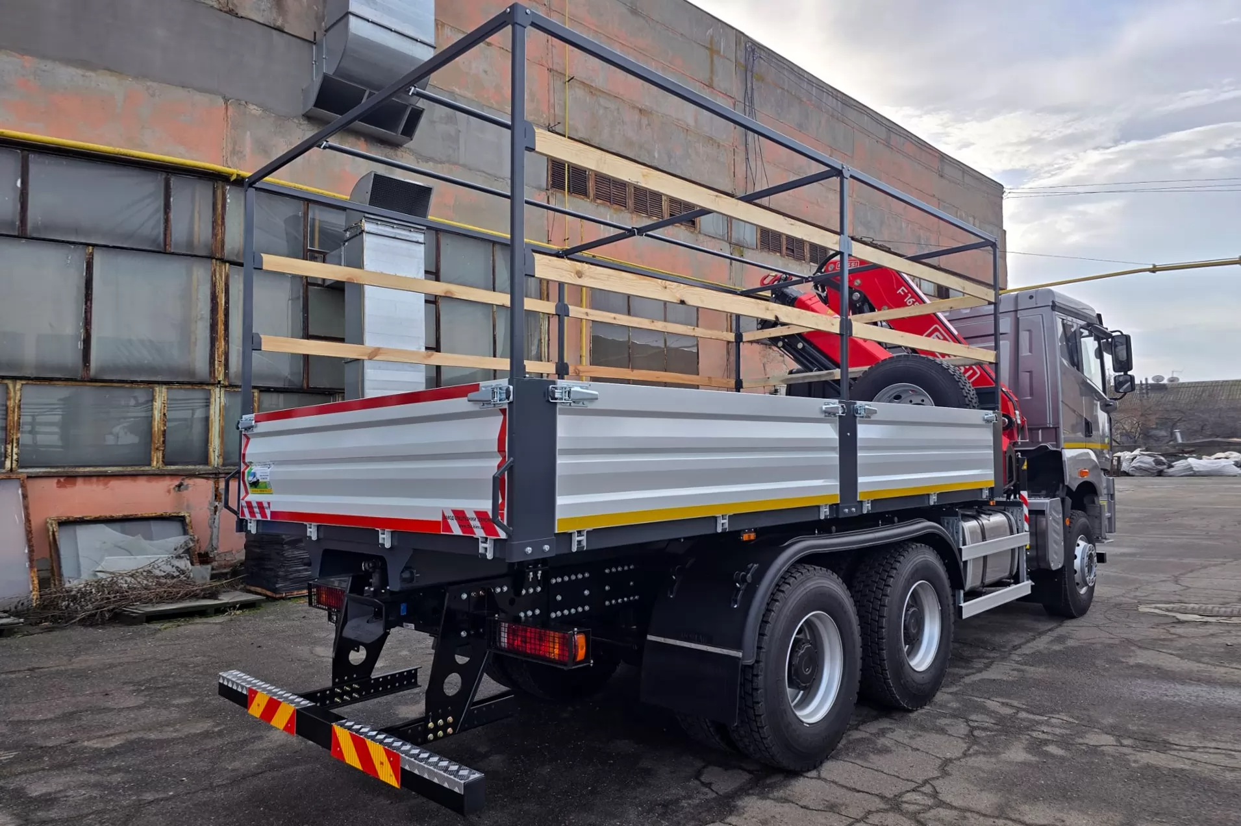
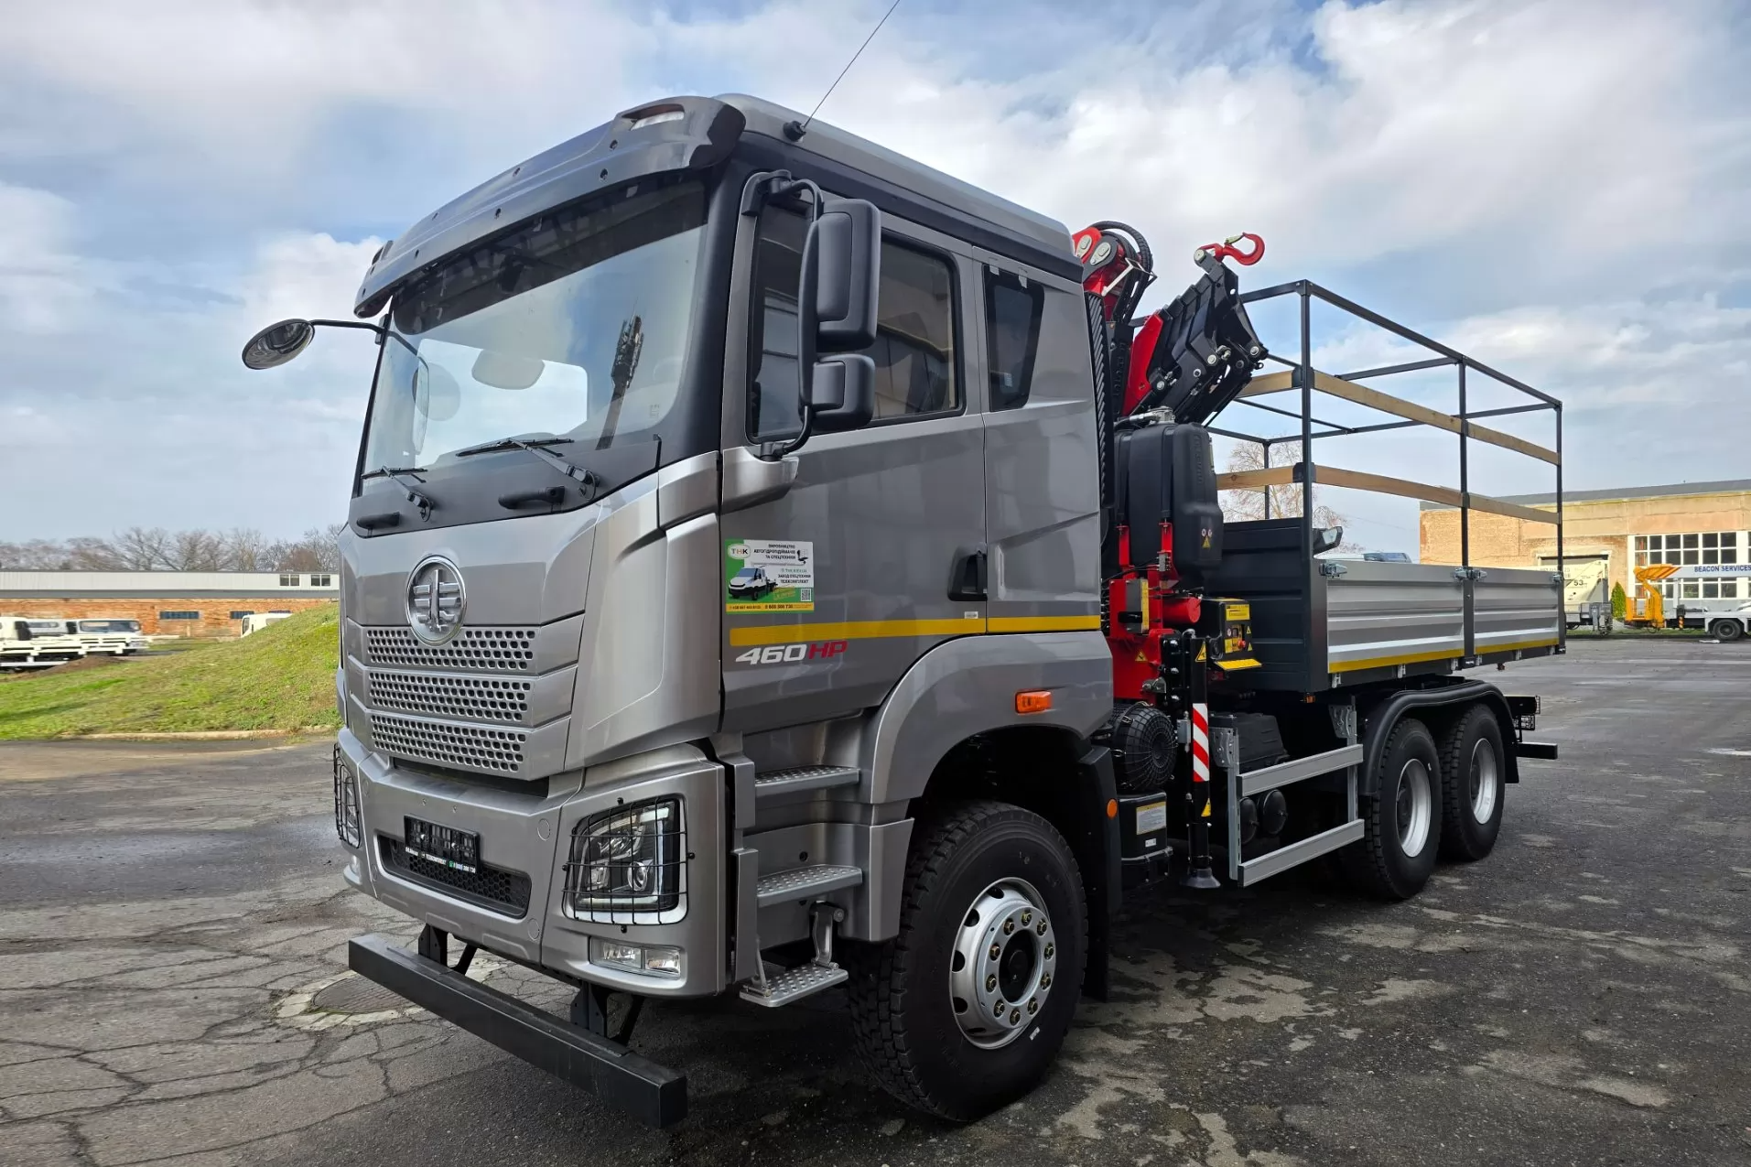

Slide 13
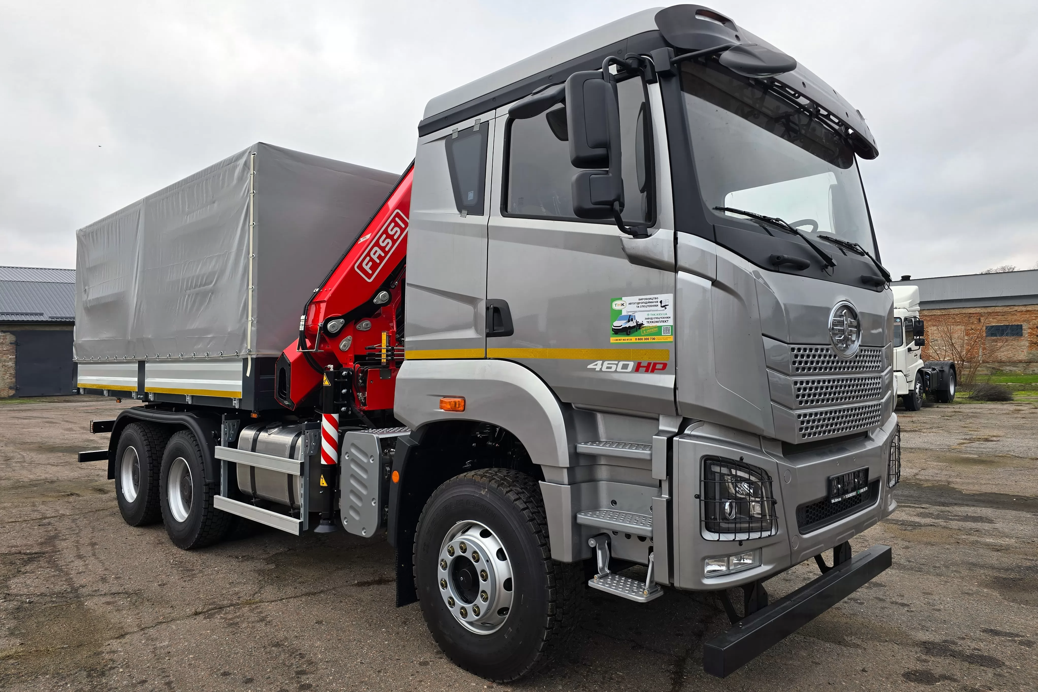
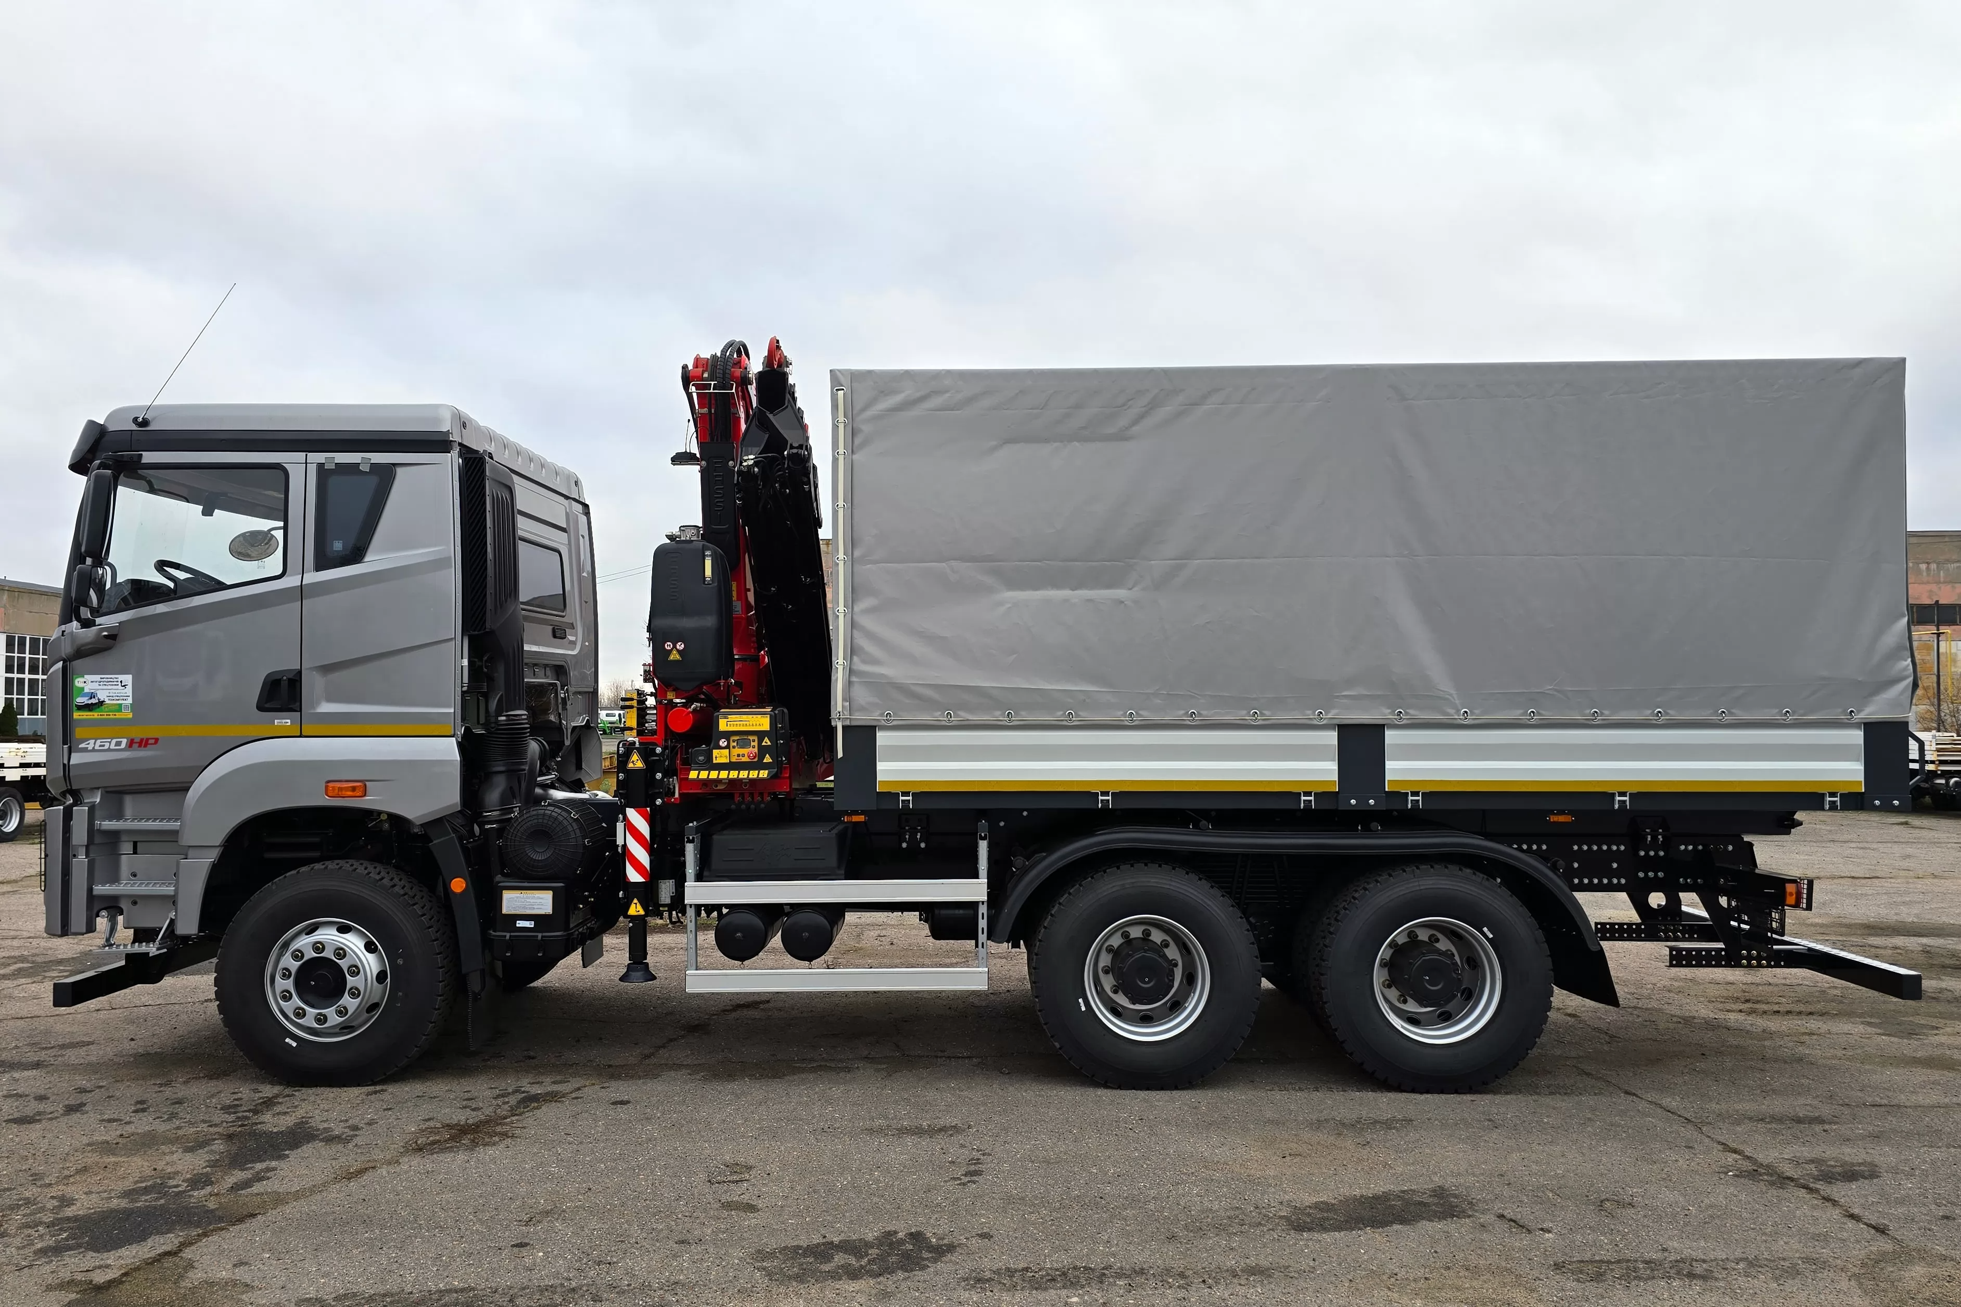

Slide 14
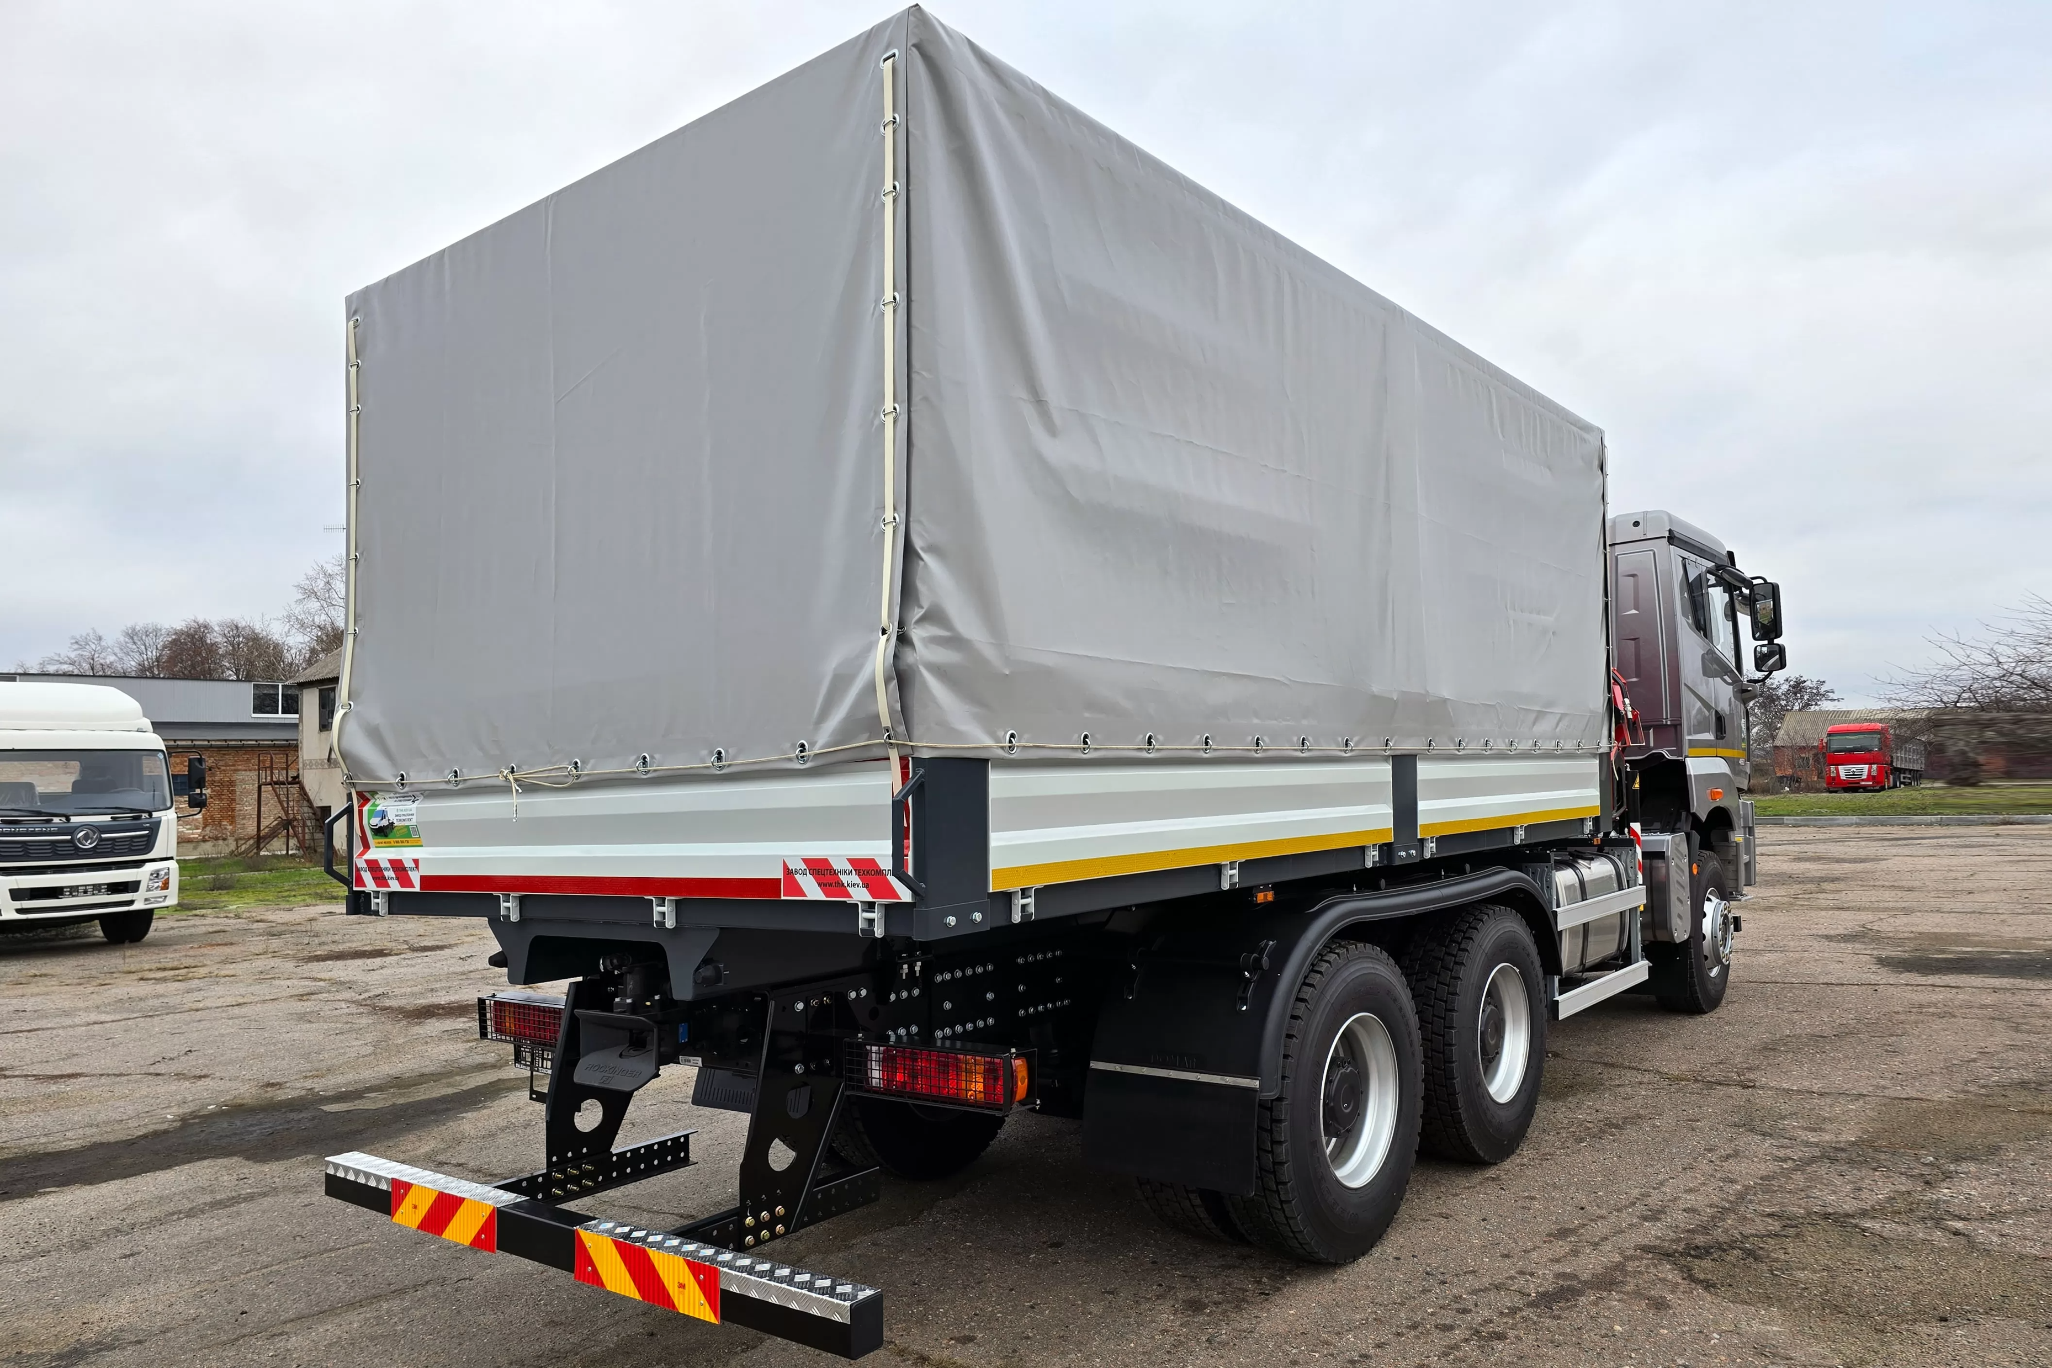

Slide 15
Опис бортової вантажівки FAW CA3250 з КМУ FASSI F165A.25
Бортова вантажівка FAW CA3250 з краном-маніпулятором FASSI F165A.25 являє собою високоефективний вантажно-транспортний комплекс, побудований на основі посиленого шасі FAW серії J6 з колісною формулою 6×4. Конструкція автомобіля включає сталеву подвійно посилену раму, здатну витримувати великі навантаження під час роботи маніпулятора, та потужний дизельний двигун CA6DL2-37E4 об’ємом 8,6 л потужністю 370 к.с. з максимальним крутним моментом 1550 Н·м, що забезпечує стабільну тягу, економічність і впевнену роботу під повним навантаженням. Трансмісія FAST Gear 12JSD160TA з 12 передавальними передачами дозволяє точно дозувати тягу на низьких швидкостях, що критично важливо під час монтажних операцій та маневрування на будмайданчиках.
Кабіна FAW J6 розроблена з урахуванням інтенсивної професійної експлуатації та забезпечує високу ергономіку водія, відмінну оглядовість, надійну шумоізоляцію та підвищену безпеку завдяки енергопоглинаючій конструкції. Габарити шасі становлять приблизно 8890 × 2490 × 3400 мм, а колісна база — 4300 + 1350 мм. Снаряжена маса сягає близько 10,5 т, а повна маса — понад 35 т.
На шасі встановлено італійський кран-маніпулятор FASSI F165A.25 — професійний КМУ середнього класу з вантажним моментом близько 140 кН·м і власною масою приблизно 2,4 т. Маніпулятор забезпечує виліт стріли до 16,95 м (залежно від конфігурації секцій), здатний підіймати до 6,6 т на мінімальному вильоті та працювати з великою точністю завдяки високопродуктивній гідравлічній системі. КМУ оснащений електронними системами контролю та захисту від перевантажень, забезпечує поворот колони на 360° та дозволяє виконувати підйом і монтаж вантажів без використання додаткової техніки. Завдяки компактності і відносно невеликій власній масі FASSI F165A.25 не знижує корисну вантажопідйомність автомобіля, зберігаючи оптимальний баланс між мобільністю та силою.
Поєднання вантажного бортового майданчика, посиленого шасі та кранового оснащення створює універсальний інструмент для будівельно-монтажних, комунальних, логістичних, сервісних і промислових завдань. Автомобіль забезпечує можливість самостійного завантаження і розвантаження конструкцій, обладнання, технічних елементів, контейнерів, будматеріалів та інших вантажів, що значно зменшує потребу в сторонній техніці та скорочує час виконання робіт.

Slide 16


Технічі характеристики бортової вантажівки FAW CA3250
з КМУ FASSI F165A.25
Параметр | Показник
Марка / модель шасі | FAW CA3250P66K2T1E5
Колісна формула | 6×4
Тип шасі | важке дорожнє шасі для надбудов (бортова платформа, КМУ тощо)
Маса та навантаження (для базового шасі без надбудови)
Повна маса шасі (GVW) | 35 100 кг
Споряджена маса шасі | 15 430 кг
Розрахункова вантажопідйомність шасі | 19 670 кг
Макс. навантаження на передню вісь | 7 500 кг
Макс. навантаження на задню теліжку | 27 600 кг
Габарити та геометрія шасі
Габаритна довжина | 8 920 мм
Габаритна ширина | 2 495 мм
Габаритна висота (по кабіні) | 3 480 мм
Колісна база | 4 300 + 1 350 мм
Колея передніх коліс | 2 020 мм
Колея задніх коліс | 1 890 мм
Мінімальний діаметр розвороту | 18 м
Максимальна швидкість | 90 км/год

Slide 17
Двигун
Модель двигуна | CA6DL2-37E5
Тип | рядний 6-циліндровий дизельний двигун з турбонадувом та інтеркулером
Робочий об’єм | 8,6 л
Максимальна потужність, кВт (к.с.) | 276 кВт / 375 к.с. при 2 100 об/хв
Максимальний крутний момент, Н·м | 1 500 Н·м при 1 300–1 500 об/хв
Екологічний стандарт | EURO 5
Паливна апаратура | ТНВД BOSCH CPN2.2-6DL2, форсунки BOSCH CRIN2-6DL2
Турбокомпресор | HOLSET HX40W
Тип палива | дизельне паливо
Трансмісія та мости
Зчеплення | YIDONG, діафрагмове, діаметр 430 мм
Коробка передач | FAST 12JSD160T, механічна, 12-ступенева, з коробкою відбору потужності (PTO)
Тип заднього моста | ведуча теліжка з маточинним редуктором (hub-reduction)
Передаточне число головної передачі | 5,769
Підвіска, колеса, гальма
Шини | 315/80 R22.5
Система регулювання гальм | автоматичний регулятор гальм Haldex
ABS | WABCO
Осушувач повітря та клапани | вузол WABCO
Паливна система та бак
Об’єм паливного бака | 400 л
Бак AdBlue (сечовина) | 40 л

Slide 18
Кабіна та обладнання шасі
Тип кабіни | комфортна кабіна з одним спальним місцем, підресорена
Сидіння водія | пневматичне
Підіймання кабіни | гідравлічний механізм ручного керування
Кондиціонер | є
Аудіосистема | автомагнітола
Додаткове обладнання | комплект інструментів, аварійний знак, кронштейн запасного колеса, антикорозійна обробка рами
Кран-маніпулятор FASSI F 165 A.25 (F 165 A 2.25 e-dynamic)
Тип КМУ | гідравлічний шарнірно-колінчастий кран-маніпулятор, серія A, версія 2.25 e-dynamic
Максимальний вантажний момент | 144 кН·м
Власна маса КМУ | 2,34 т
Габарити КМУ (Д×Ш×В) | 2,26 × 0,88 × 2,365 м
Максимальний виліт стандартної стріли | 14,75 м
Максимальний виліт з урахуванням повної конфігурації | 21,3 м (вантаж 0,32 т на макс. вильоті)
Номінальна вантажопідйомність на максимальному вильоті | 0,32 т при 21,3 м

Slide 19
Система опор | гідравлічні розсувні аутрігери (гідравлічна опорна система)
Система керування | дистанційне радіокерування, електронне обмеження вантажного моменту (LMB)
Додаткові функції | режим перегину (articulated boom overstraining) для роботи над кабіною, інтегрована система безпеки, можливість встановлення додаткового обладнання (куліси, гак, захвати — залежно від комплектації)

Slide 20
